Slide 1
MPLS tehnologija
Samed Mujkanović

Slide 2
Sadržaj
Uvod u MPLS tehnologiju
Kako funkcioniše MPLS ?
LFA (label-swapping forwarding algorithm)
Poboljšavanje funkcionalnosti usmjeravanja
MPLS Aplikacije
Zaključak

Slide 3
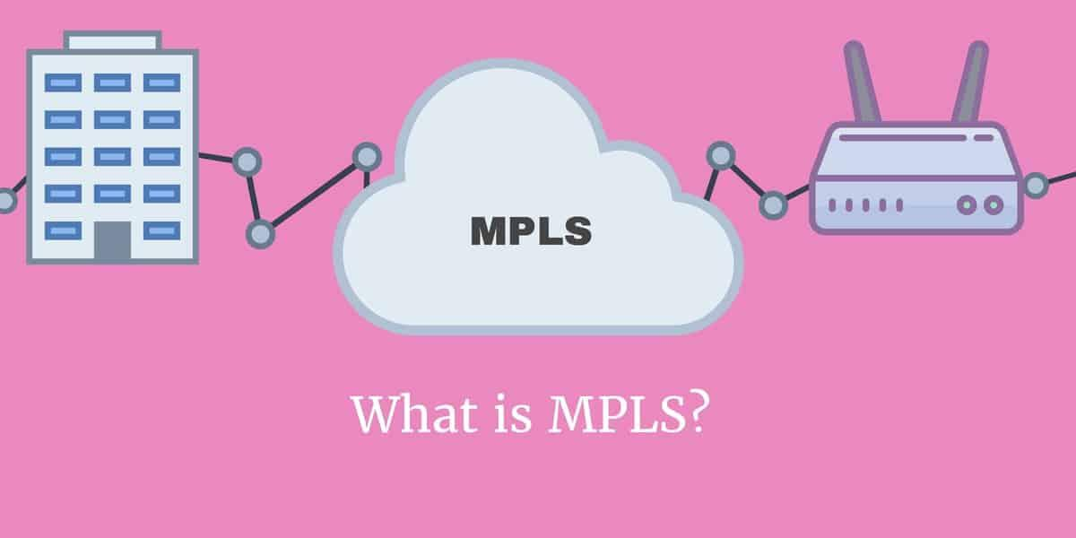
Uvod u MPLS tehnologiju
tehnologija koja osigurava tradicionalni model prosljeđivanja paketa kroz mrežu, all na mnogo elegantniji, efikasniji i brži način.
MPLS koristi postupak zvan zamjena labela(label swapping) za transport paketa kroz mrežu.
Labele su zapravo kratke i fiksne duljine (oko 30 bit) identifikacijske oznake paketa.

Slide 4
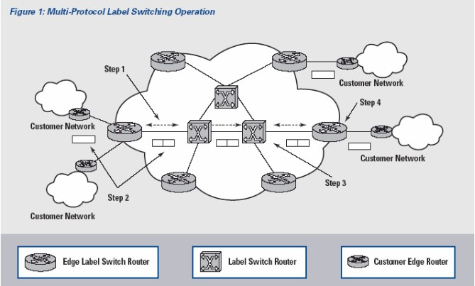
Kako funkcioniše MPLS ?
1.korak - Mreža automatski gradi tablice usmjeravanja na temelju poznatih mehanizama kao što su OSPF (Open shortest path first), BGP (Border gateway protocol) ili IS-IS(Intermediate System to Intermediate System).
2. korak – Paket ulazi na ulazni LER gdje mu se na temelju zaglavlja određuje labela
3. korak – LSR u jezgri MPLS mreže čita labelu(oznaku) na svakom primljenom paketu, traži odgovarajući zapis unutar tablice usmjeravanja
4. korak – Izlazni LER skida i odbacuje labelu , pročita zaglavlje paketa i prosljeđuje ga na odredišnu adresu zapisanu unutar IP zaglavlja.

Slide 5
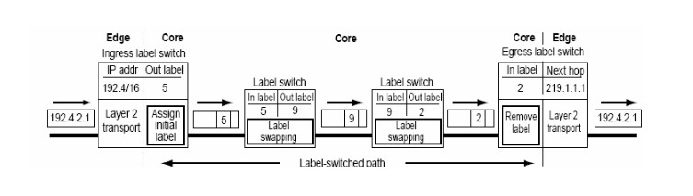
LFA (label-swapping forwarding algorithm)
Prosljeđivanje svih paketa MPLS mrežama zasnovano je na LFA (label-swapping forwarding algorithm)
Signalizacije i razmjena labela su glavne operacije LFA. Labela je kao što smo već i ranije rekli kratka, i fiksne duljine, vrijednost pohranjena u zaglavlju paketa koja određuje Forwarding Equivalence Class (FEC).
Label-Switched Path (LSP) je unaprijed određeni put, ekvivalentan sa virtualnim krugom, jer definiše put od ulazne do izlazne tačke.

Slide 6
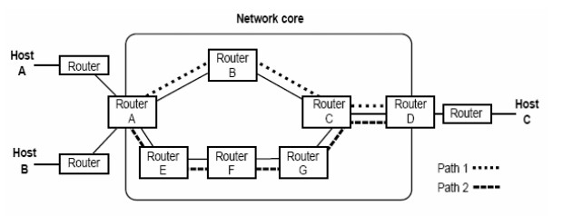
Poboljšavanje funkcionalnosti usmjeravanja
Ako korisnik A šalje paket korisniku C,paket slijedi put 1(Path 1) jer je to najkraći put izračunat sa IGP.
Ali ako i korisnik B šalje paket korisniku C paket prolazi istim putem kroz jezgru.
Zbog toga može doći do zagušenja na usmjeritelju B.

Slide 7
MPLS Aplikacije
Trenutno postoje tri popularne aplikacije za MPLS jezgre velikih ISP mreža:
Traffic Engineering
Class of Service (CoS)
Virtual Private Networks (VPNs)
Traffic engineering dopušta ISP da mijenja prometne tokove sa najkraćeg puta izračunatog pomoću IGP-a na potencijalno manje zagušljive puteve kroz mrežu.
MPLS dopušta davateljima usluga da počinju podržavati različite usluge. Različite usluge zahtijevaju različite mehanizme klasificiranja prometa u manji broj uslužnih razreda.
VPN simulira privatni WAN preko Interneta. Da bi ponudio VPN usluge ISP mora riješiti problem privatnosti podataka i podržati korištenje nejedinstvenih privatnih IP adresa.

Slide 8
Zaključak
Svi ISP-i suočavaju se sa izazovom ogromnog porasta mreža i zahtjeva za mrežnim prometom. Zato su prisiljeni tražiti nove poboljšane metode distibucije prometa kroz mrežu, jer dosadašnje performanse temeljne na IP-over-ATM modelu ne mogu zadovoljiti sva potraživanja i moraju biti nadomještena višeuslužnim okruženjima. MPLS pokazuje znatna poboljšanja prema IP-over-ATM modelu. Glavne prednosti MPLS-a su:
Jednostavniji mrežni dizajn i djelovanje
Dokazana prilagodljivost promjenama i zahtjevima

Slide 9
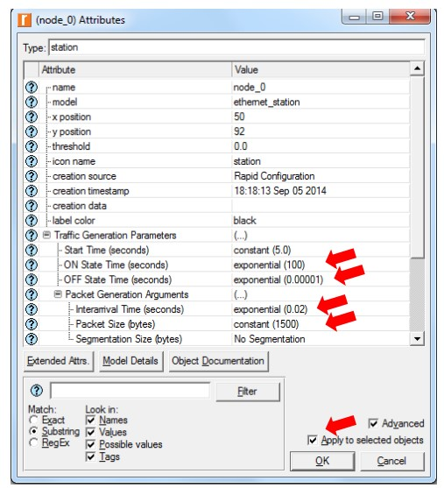
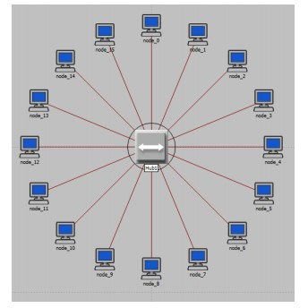
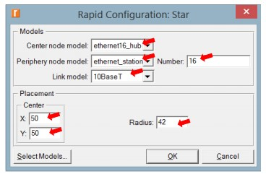
Lab 3

Slide 10
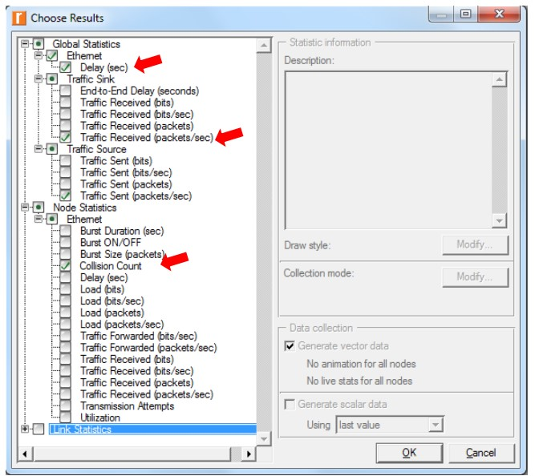
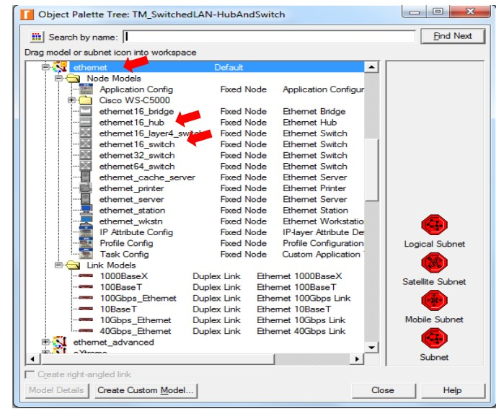
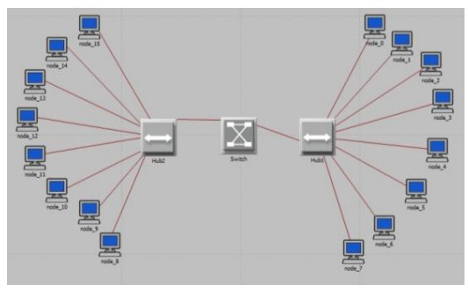
Lab 3

Slide 11
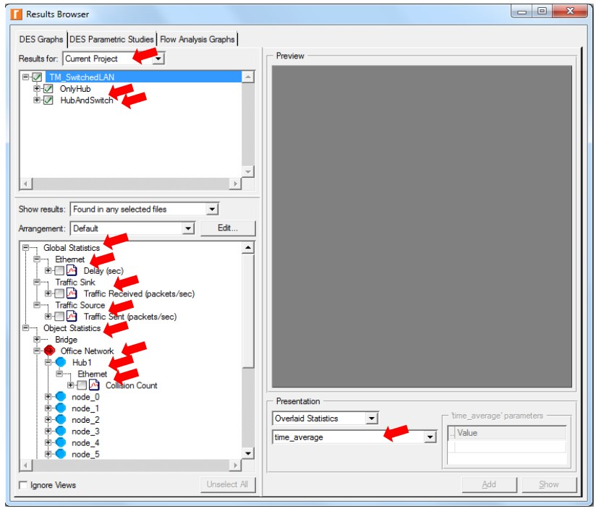
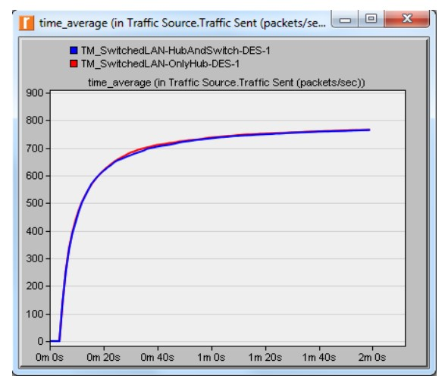
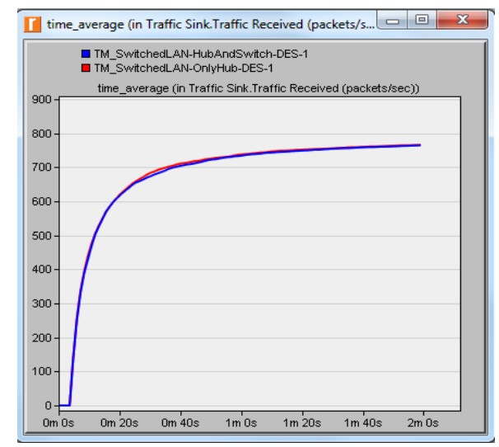
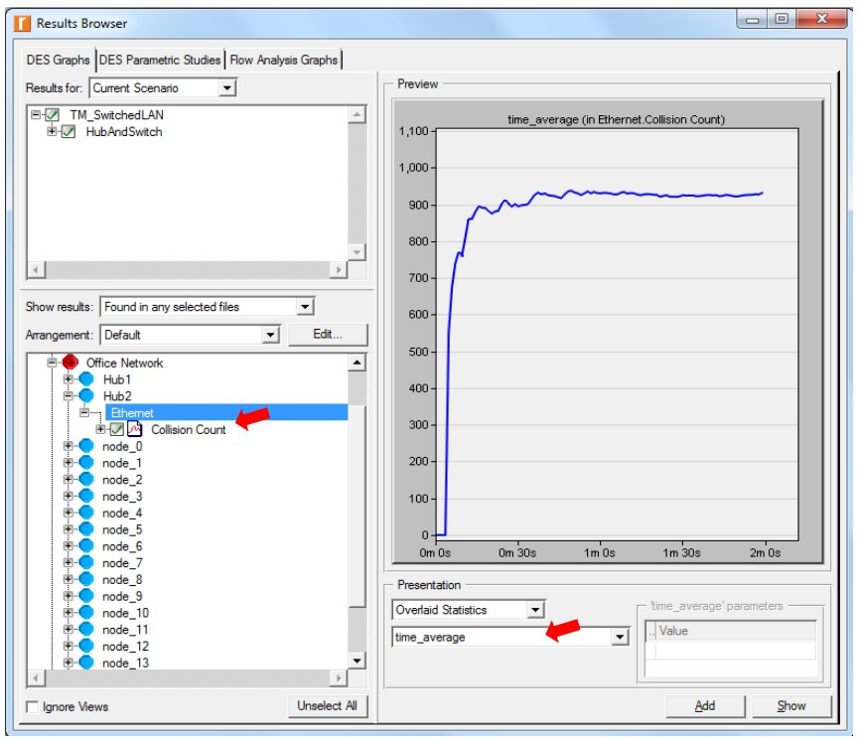
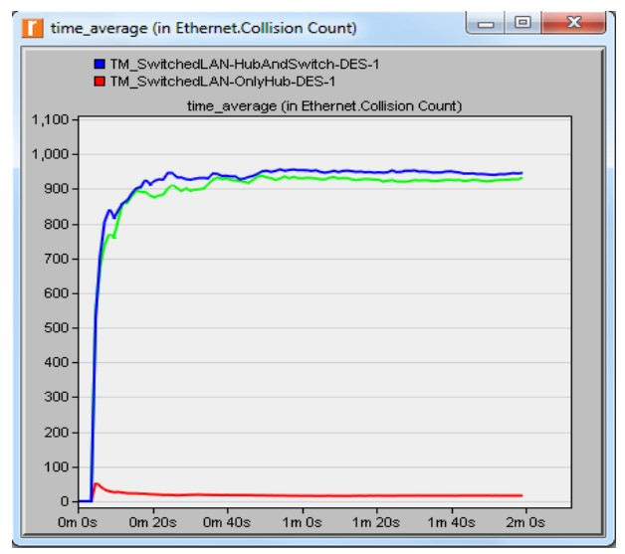
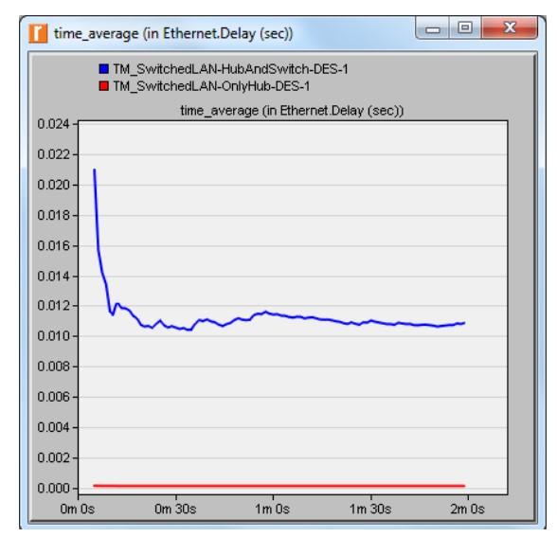
Lab 3

Slide 12
HVALA NA PAŽNJI :)

